Slide 1
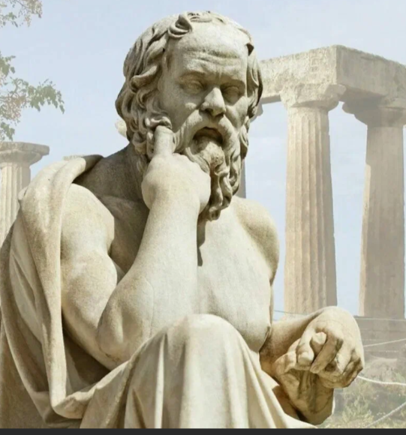
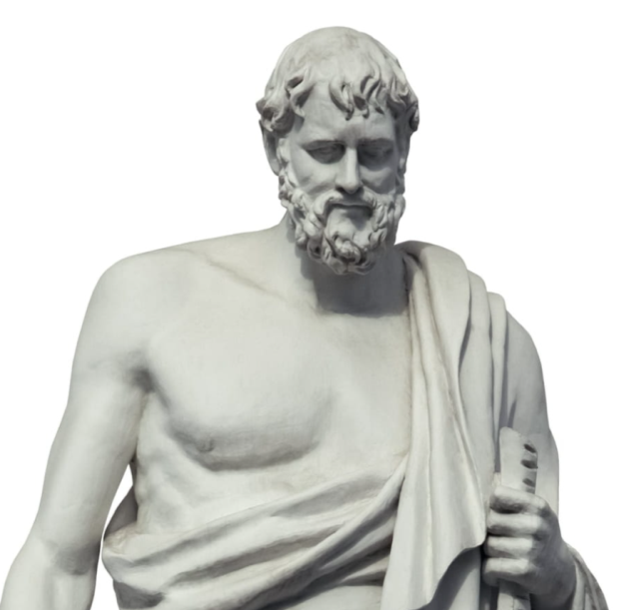
Древнее латинское выражение
"Edimus, ut vivamus, non vivimus, ut edamus" –
"Мы едим, для того чтобы жить,
а не живем, для того чтобы есть»
Древнегреческий философ Сократ
469-399 до н.э.
«Человек рождается здоровым,
а все его болезни приходят к нему через рот с пищей»
Древнегреческий целитель, врач, философ Гиппократ
460-370 до н.э.

Slide 2

МУНИЦИПАЛЬНОЕ АВТОНОМНОЕ ОБЩЕОБРАЗОВАТЕЛЬНОЕ УЧРЕЖДЕНИЕ МУНИЦИПАЛЬНОГО ОБРАЗОВАНИЯ
ГОРОД КРАСНОДАР
СРЕДНЯЯ ОБЩЕОБРАЗОВАТЕЛЬНАЯ ШКОЛА № 109
Все ли вкусное полезно?
(в рамках урока труда (технологии)
по теме «Основы рационального питания»
6 класс)
Севрюк Надежда Вячеславовна
учитель труда (технологии)

Slide 3


Цель:
ознакомление с основами рационального питания,
создание полезного перекуса.
Задачи:
Образовательные: дать понятия о пище человека и режиме питания; о процессе пищеварения; познакомить учащихся с необходимыми для жизнедеятельности человека веществами.
Воспитательные: воспитывать трудолюбие, прививать здоровый образ жизни и стремление следить за своим питанием и здоровьем.
Развивающие: развивать умение планировать свою работу; развивать кругозор.

Slide 4
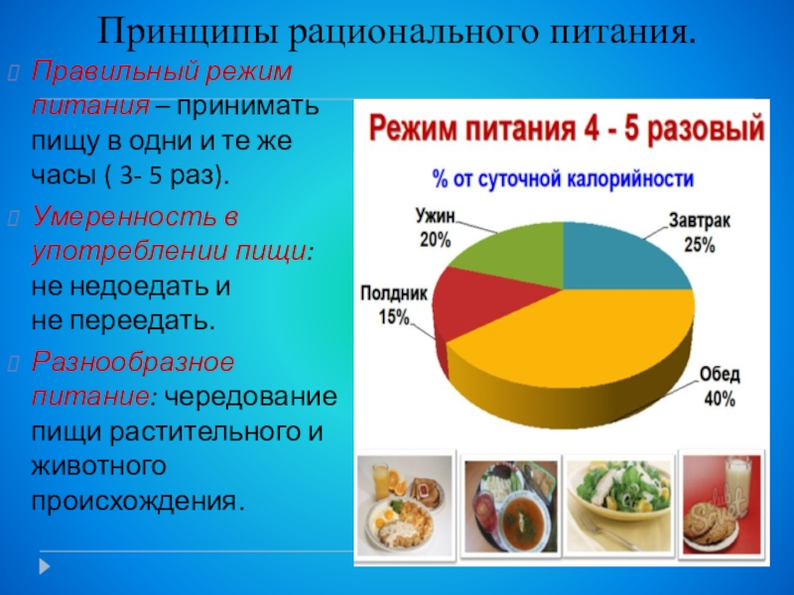
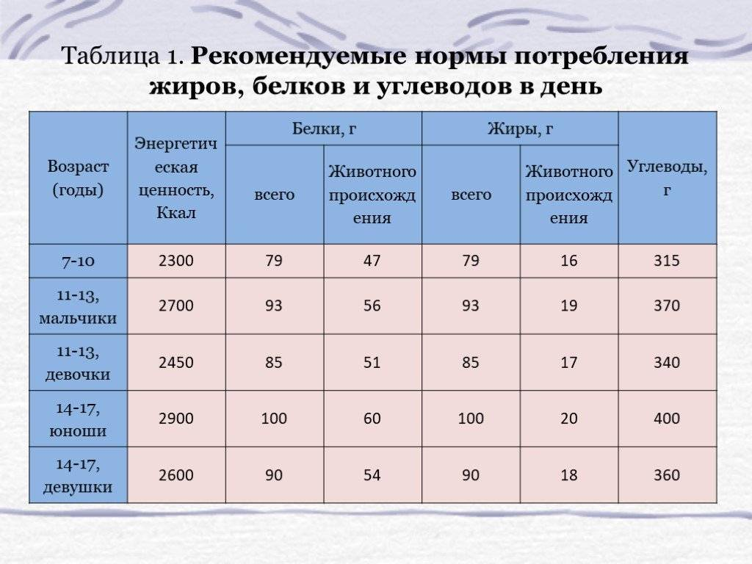
Питание – процесс потребления и усвоения организмом питательных веществ.
Рациональное питание (от лат. ratio – разум) – это питание с наибольшей пользой для здоровья и жизнедеятельности человека.
Сбалансированный пищевой рацион – набор продуктов, необходимый человеку на определённый период времени (на день, на неделю).
Режим питания – это время и количество приёмов пищи.
Основные приёмы пищи – завтрак, обед, ужин.
Перекус – дополнительные приёмы пищи между завтраком и обедом, обедом и ужином и после ужина.
Калорийность (энергетическая ценность) – количество энергии, которое содержится в пищевых веществах, получаемых человеком с пищей.

Slide 5
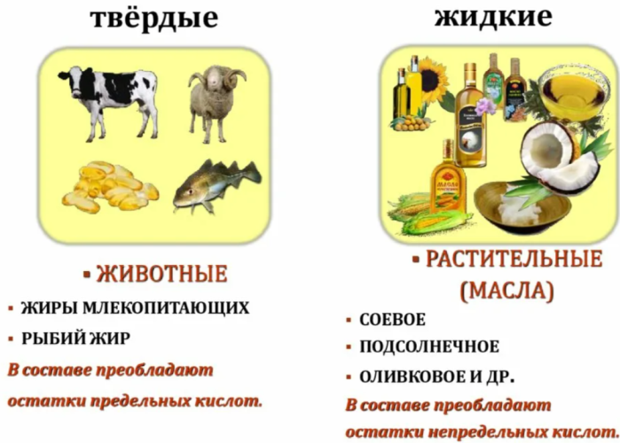
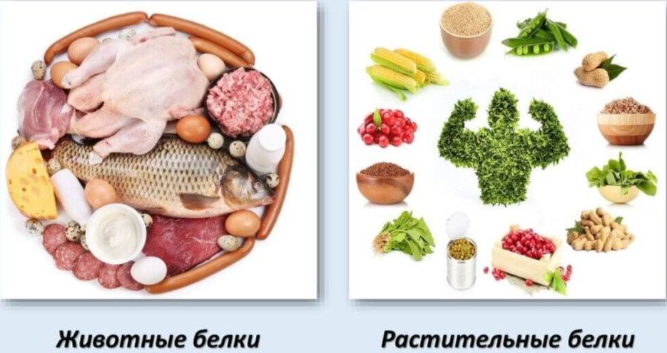
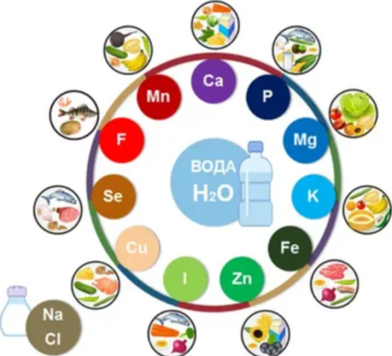
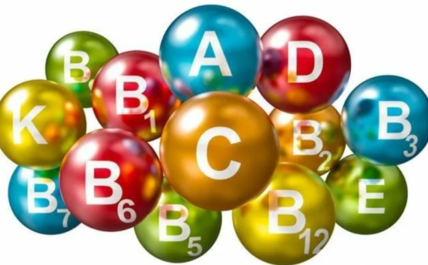
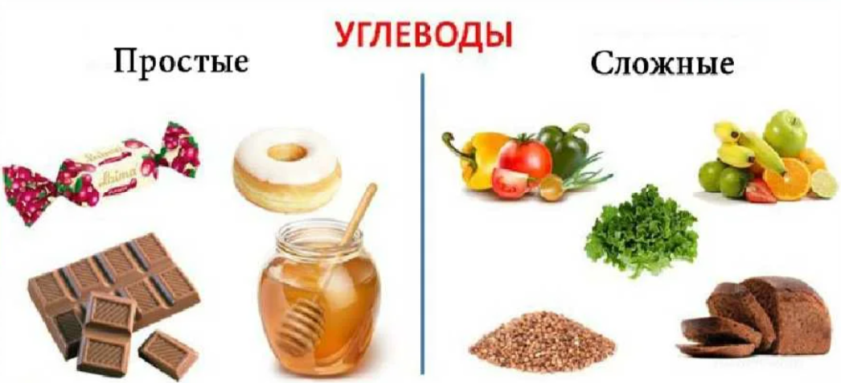
ПИТАТЕЛЬНЫЕ ВЕЩЕСТВА
Все питательные вещества объединяются в 6 основных групп:
белки, жиры, углеводы, витамины, минералы и вода.
Жиры

Slide 6
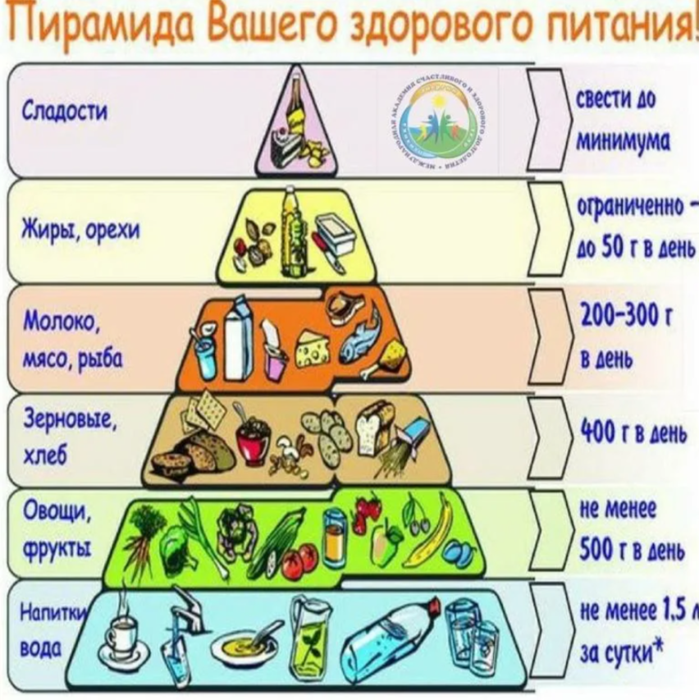
*при наличии заболевания –уточнить у врача

Slide 7
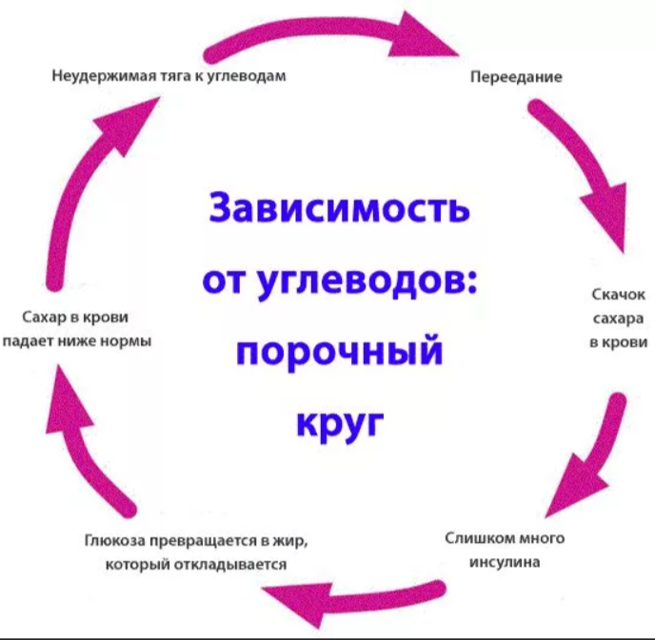
Одной из основных проблем ожирения
и проблем со здоровьем переедание и неконтролируемые перекусы в рационе питания
Нет необходимости полностью исключать перекусы из рациона. Нужно только научиться контролировать количество съеденного. Необходимо выбрать именно такой перекус, который обеспечит организм так называемой «долгой энергией» и будет содержать минимальное количество простых углеводов для снижения нагрузки на поджелудочную железу.

Slide 8
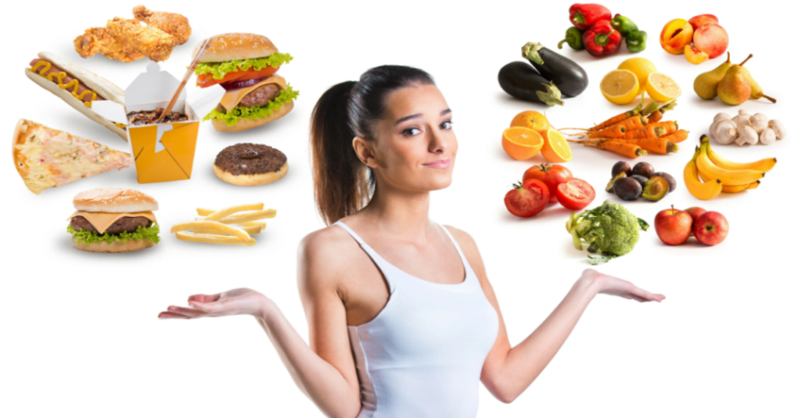
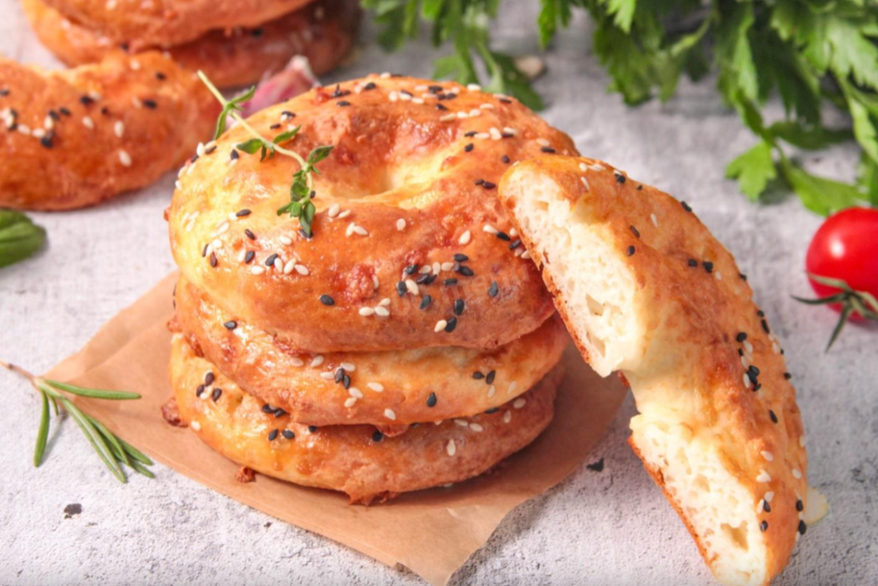
Так каким же должен быть перекус?
Питательным
Без простых углеводов
Не должен содержать большое количество жира
Не вызывать активные метаболические процессы в организме
Бейгл из творога
Историческая справка. Бейгл - выпечка в форме кольца или бублика из дрожжевого теста, которую перед запеканием слегка отваривают в кипятке. Бейгл популярен в Соединенных Штатах, Канаде, Великобритании, где его подают на завтрак или ланч. В готовое дрожжевое тесто для бейглов можно добавить дополнительные ингредиенты (жареный лук, сушеные ягоды, чесночный порошок, тмин и прочее), которые придадут выпечке новый вкус.
Готовый бейгл разрезают пополам и подают с начинками по своему вкусу.

Slide 9
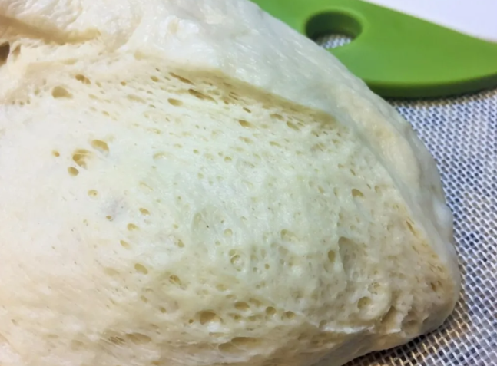
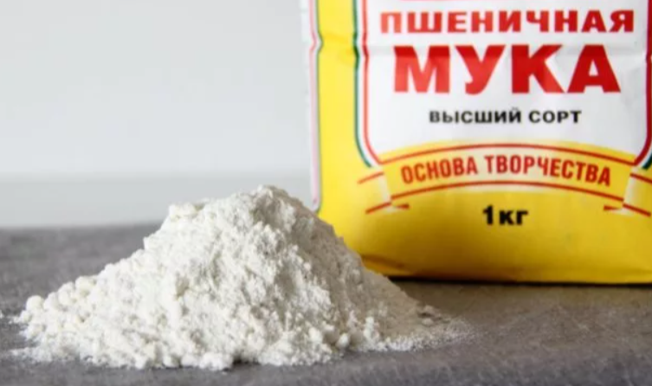
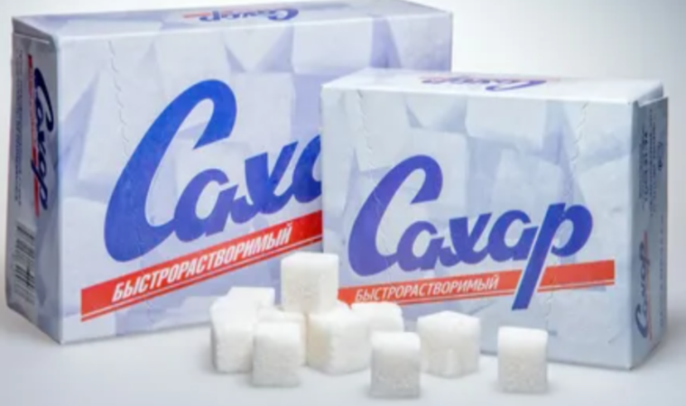
Бейгл из творога
Быстро, полезно, вкусно - идеальный перекус на каждый день! Бейгл из творога - это истинное наслаждение для гурманов. Идеально сбалансированный вкус и текстура делают этот бейгл незаменимым на утреннем столе или в качестве сытного перекуса.
калорийность состава рецепта
На вес состава:
Белки 34% 14 г
Жиры 22% 9 г
Углеводы 44% 18 г
Энергетическая ценность 214 ккал
Время приготовления 35 минут

Slide 10
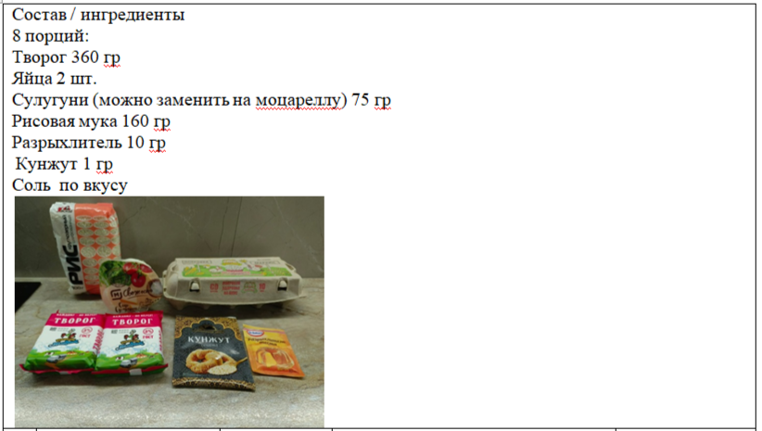
ТЕХНОЛОГИЧЕСКАЯ КАРТА «БЕЙГЛ ИЗ ТВОРОГА»

Slide 11
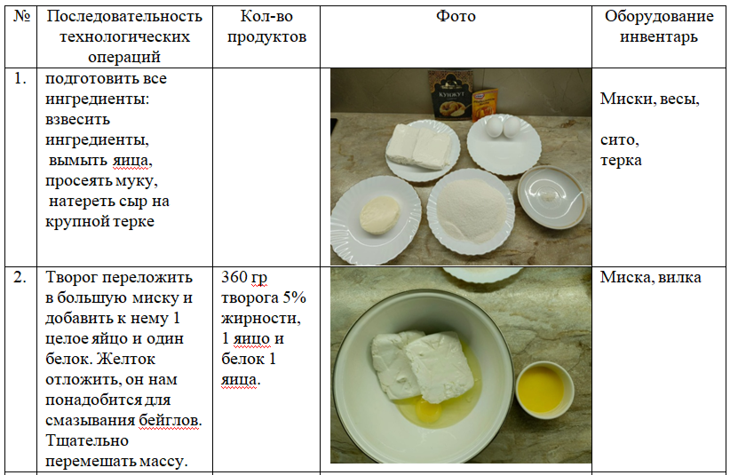

Slide 12
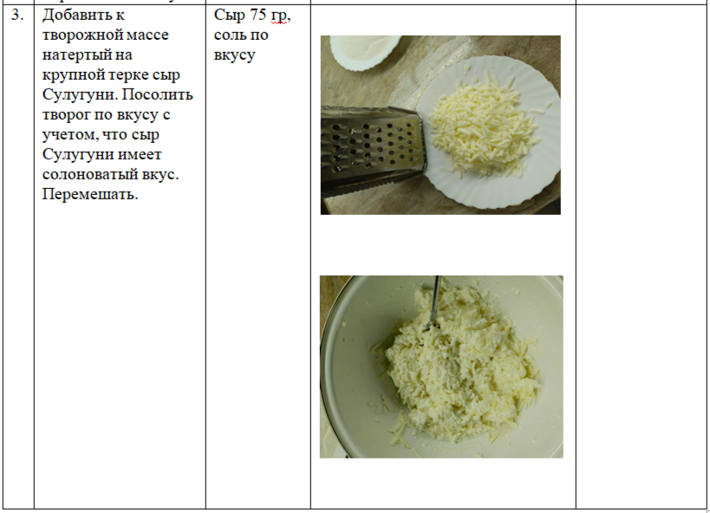

Slide 13
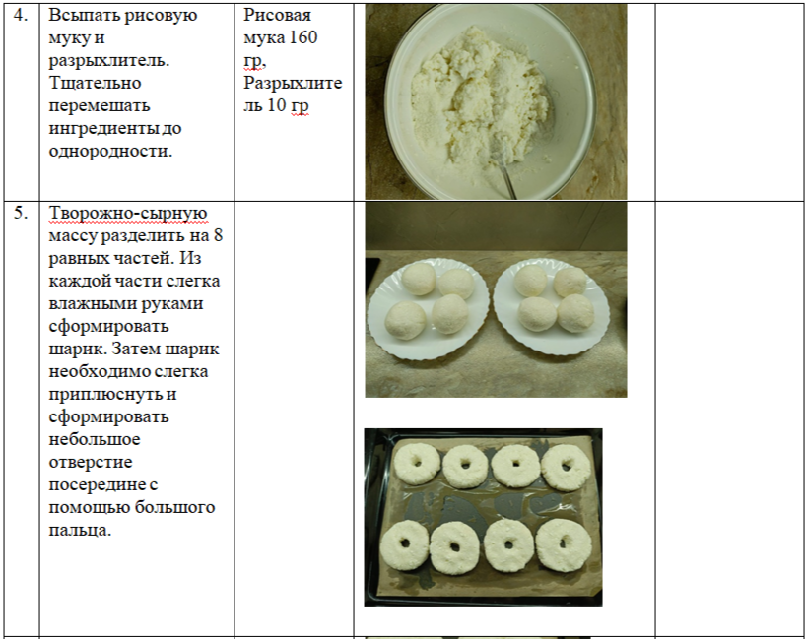

Slide 14
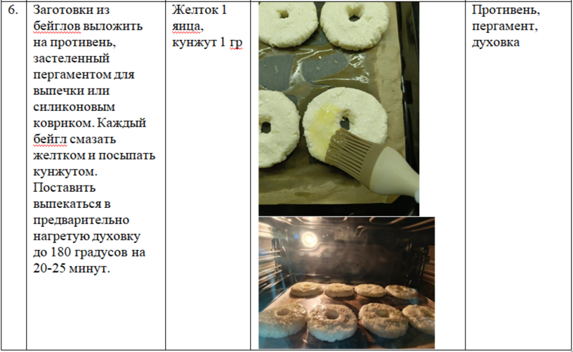
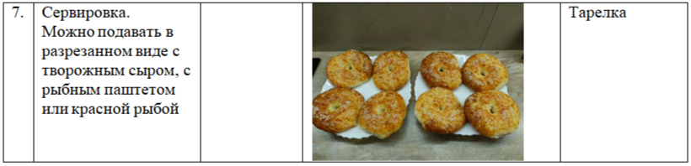

Slide 15
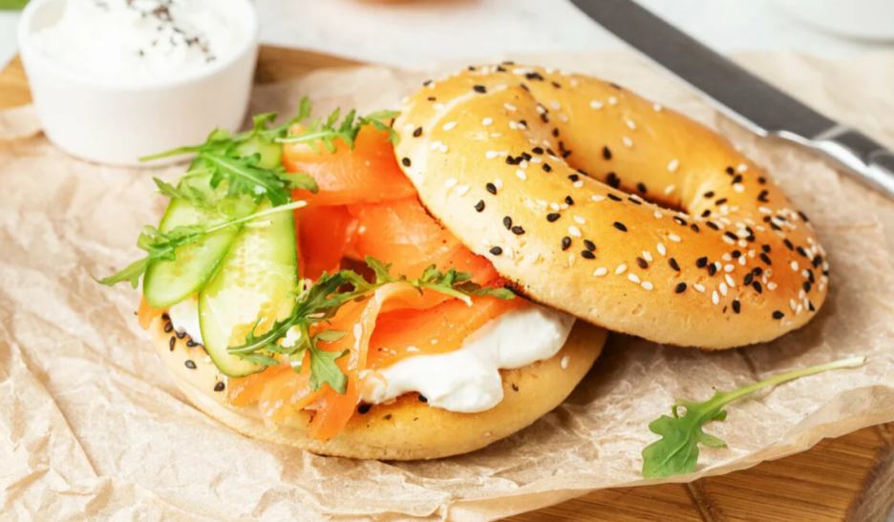
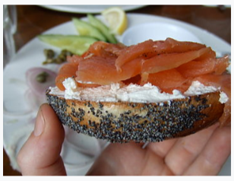
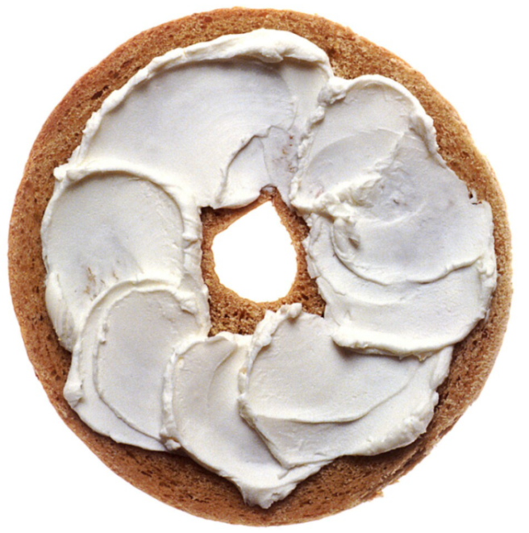
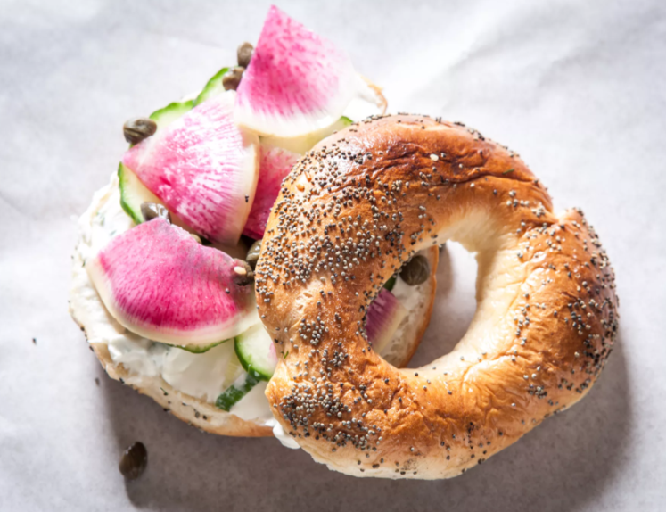
СЕБЕСТОИМОСТЬ
8 порций бейглов – 270,7 руб.
1 порция – 33,85 руб.

Slide 16
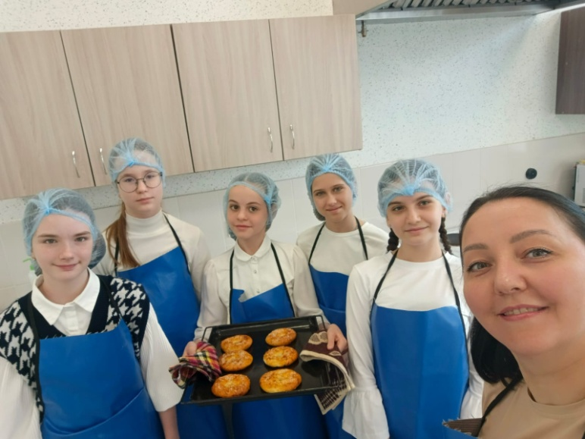
Заключение:
Пищевой рацион человека должен быть разнообразным: чередование пищи растительного и животного происхождения.
В ежедневном меню рекомендуется употреблять одинаковое количество белков и жиров – примерно 25– 30 %, и 40– 50 % углеводов.
Пища должна приносила пользу нашему организму. Она должна быть источником здоровья, силы, энергии и красоты. Для этого необходимо рационально питаться и соблюдать культуру питания.
Не злоупотреблять перекусами. А перекусы должны быть полезными.
ПРИЯТНОГО АППЕТИТА!

Slide 17
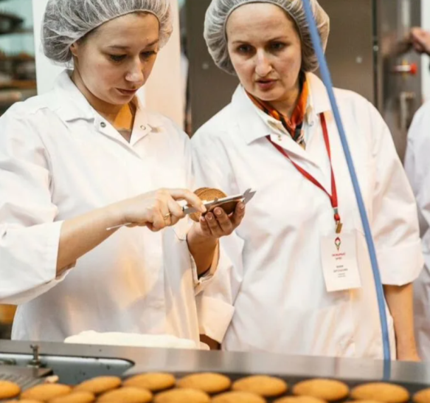

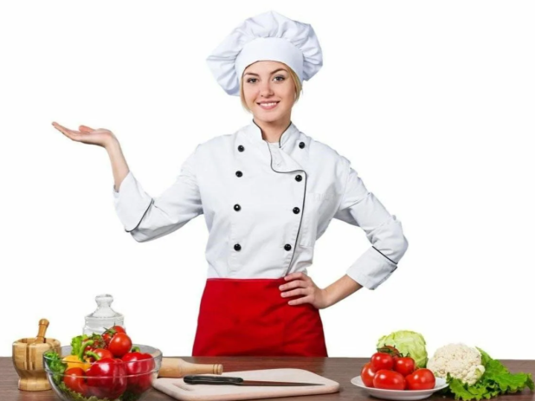
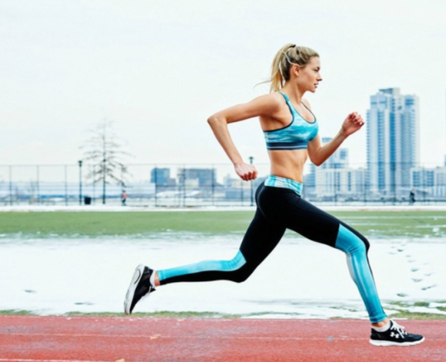

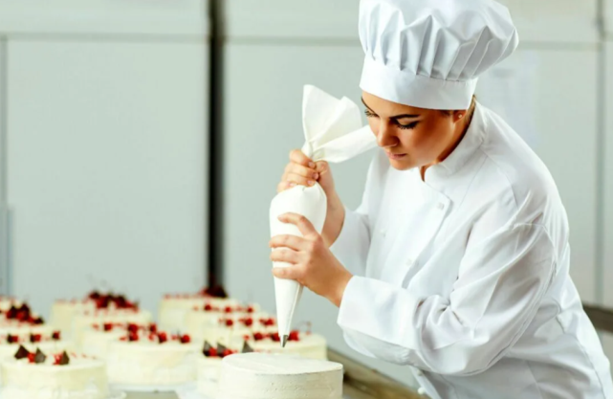
Людям каких профессий понадобятся полученные знания?

Slide 18
Список литературы:
https://resh.edu.ru/subject/lesson/7575/main/256438/
https://infourok.ru/prezentaciya-po-tehnologii-na-temu-osnovy-racionalnogo-pitaniya-4330500.html
https://1000.menu/cooking/89162-beigl-iz-tvoroga-pp
https://multiurok.ru/files/plan-konspekt-uroka-na-temu-osnovy-ratsionalnogo-p.html
СПАСИБО ЗА ВНИМАНИЕ!
Севрюк Надежда Вячеславовна, учитель труда (технологии) МАОУ СОШ №109
Тел. 89951951832
E-mail: 89951951832@mail.ru

